Slide 1
빅데이터 시대
작 성 자 : 김 성 민
ⓒ NAVER Corp.

Slide 2
목차
Prologue
빅데이터란?
왜? 빅데이터 인가!
빅데이터 활용 사례1
빅데이터 활용 사례2
빅데이터의 한계점
Epilogue

Slide 3
1. Prologue

Slide 4

소개
이름 : 김 성 민
하는일 : 웹 프로그래밍
최근 관심사 : 안드로이드 프로그래밍
그동안 해왔던일
음성인식 Application 개발
보험, 카드사등의 고객 응대 시스템 개발
ERP 시스템 개발
무역 통계 서비스 개발
네이버 관련 서비스 개발

Slide 5


경영학에 있어서 나와 여러분
me
you

Slide 6
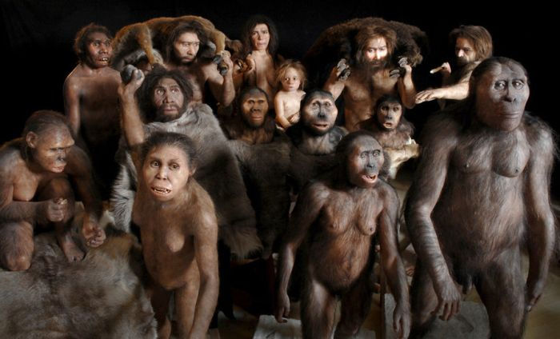
빅데이터에 있어서 나와 여러분
me
you

Slide 7
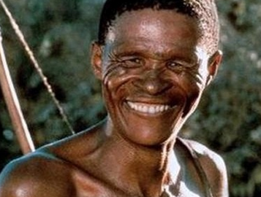
그러므로…
빅데이터의 실체를
여러분의 시각에서
좀 더 쉽게하게 설명할 수 있는 적임자는
저

Slide 8
꼭 알아 두어야할 점, 그리고 다루지 않는 것들…
꼭 알아 두어야할 점
빅데이터의 개념
빅데이터등장 배경 및 이를 활용한 business개선 사례
빅데이터의 한계점
다루지 않는 것들
전문적인 경영 지식을 접목한 빅데이터 이론
시스템 구조
시스템 구축 실무
이외의 골치 아픈 주제들…

Slide 9
2. 빅데이터란?

Slide 10
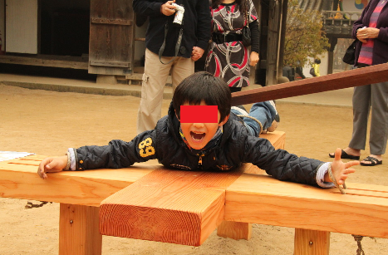
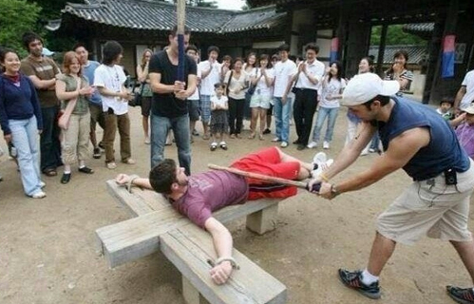
나름 빅데이터
GOOD
BAD

Slide 11
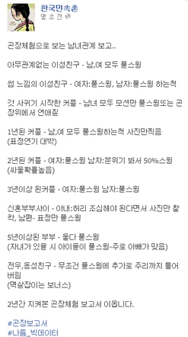
나름 빅데이터
곤장체험으로 보는 남녀관계 보고..
아무관계없는 이성친구 : 남녀 모두 풀스윙
썸 느낌의 이성친구 : 여자(풀스윙), 남자(풀스윙하는 척)
갓 사귀기 시작한 커플 : 남녀 모두 모션만 풀스윙 또는 곤장위에서 연애질
1년된 커플 : 남녀모두 풀스윙하는척 사진만 찍음(표정연기 대박)
2년된 커플 : 여자(풀스윙), 남자(분위기 봐서 50% 스윙), 싸울확률 높음
3년이상된 커플 : 남녀 모두 풀스윙
신혼부부 : 아내(허리 조심해야 된다면서 사진만 찰칵), 남편(표정만 풀스윙)
5년이상된 부부 : 둘다 풀스윙
(자녀가 있을시 아이들이 풀스윙 - 주로 아빠가 맞음)
전우, 동성친구 : 풀스윙에 추가로 주리까지 틀어버림(멱살잡이는 보너스)
2년간 지켜본 곤장체험 보고서 이옵니다.
#곤장보고서
#나름_빅데이터

Slide 12

Big + Data
Big + Data
Divide and Conquer

Slide 13
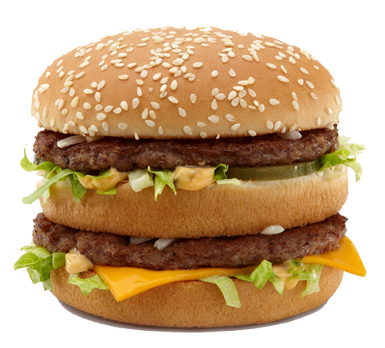
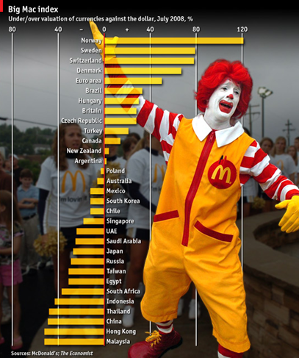
Big
크다

Slide 14
Big
Volume

Slide 15

Data

Slide 16
Data
라틴어 "dătum"의 복수형
"dătum"은 주어진것 이라는 의미

Slide 17
Data
Velocity
Variety

Slide 18
빅데이터
볼륨이 크고
증가 속도가 빠르며
다양하다

Slide 19
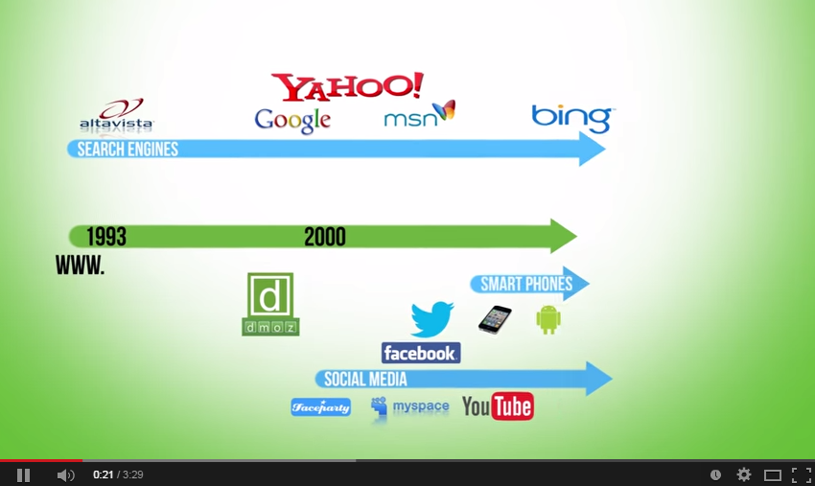
빅데이터
https://www.youtube.com/embed/2D8oji5EKbM?rel=0

Slide 20
2. 왜? 빅데이터 인가!

Slide 21
DIKW
Data
Information
http://en.wikipedia.org/wiki/DIKW_Pyramid

Slide 22
전통적인 방식의 분석
Data
Information
http://en.wikipedia.org/wiki/DIKW_Pyramid

Slide 23
일부에서 전체로…
Data
Information
http://en.wikipedia.org/wiki/DIKW_Pyramid

Slide 24

모두들 빅데이터를 하고 있다고 한다…
Big data is like teenage sex :
everyone talks about it, nobody really knows how to do it,
everyone thinks everyone else is doing it,
so everyone claims they are doing it

Slide 25
소개
내용 제목: 나눔바른고딕 B, 12pt
소제목: 나눔바른고딕 B, 10pt
소제목 이하의 본문내용: 나눔바른고딕 R, 10pt
상세항목의 내용
상세항목
본문 내용의 글꼴 크기
화면에서의 가독성을 고려하여 최소 10pt로 권장합니다.
다만, 캡션으로 사용하는 경우 등 상황에 따라 10pt 미만으로 사용할 수 있습니다.
본문 내용의 줄간격
기본 줄간격은 1.5배입니다.
본문 내용의 글자간격
기본 글자간격은 ‘표준으로’ 입니다.
*위의 내용은 권장 사항으로, 문서 내용에 따라 작성자의 임의 대로 변경이 가능합니다.

Slide 27
1.1 페이지 제목: 나눔바른고딕 B, 16pt
차트 예시
삽입 > 차트를 이용하여 다양한 차트형태를 구현할 수 있습니다.

Slide 29
1.1 페이지 제목: 나눔바른고딕 B, 16pt
차트 예시
삽입 > 차트를 이용하여 다양한 차트형태를 구현할 수 있습니다.

Slide 30
1.1 페이지 제목: 나눔바른고딕 B, 16pt
표 예시
표를 선택한 상태에서, 표 도구 > 디자인 혹은 레이아웃에서 색상 및 선을 편집할 수 있습니다
 | 항목 | 항목 | 항목 | 항목 | 항목 | 항목
항목 | 내용 | 내용 | 내용 | 내용 | 내용 | 내용
항목 | 내용 | 내용 | 내용 | 내용 | 내용 | 내용
항목 | 내용 | 내용 | 내용 | 내용 | 내용 | 내용
항목 | 내용 | 내용 | 내용 | 내용 | 내용 | 내용
항목 | 내용 | 내용 | 내용 | 내용 | 내용 | 내용

Slide 31
End of Document

